Slide 1
RUSKÉ TRADICE

Slide 2
RODINNÉ TRADICE
Tradice rodinného čtení
„Převlékání se“ k obědu
Rodinná specialita
Tradice „rodinné porady“
Tradice „rodinné ekonomie“
„Rodinný archiv“

Slide 3
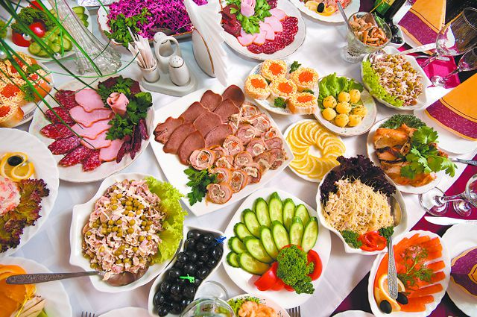
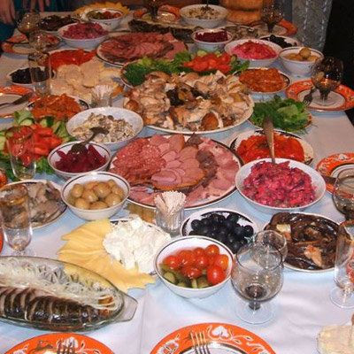
„ZASTOLJE“ A RUSKÁ KUCHYNĚ

Slide 4
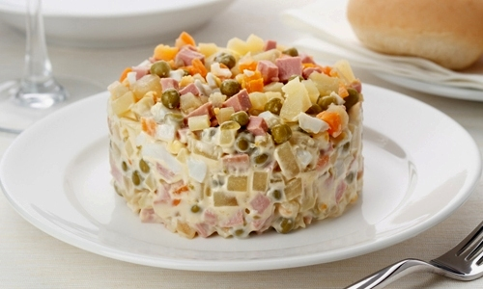
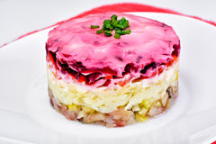
PŘEDKRMY
„Selď pod šuboj“
“Šuba“
Salát „Olivje“

Slide 5
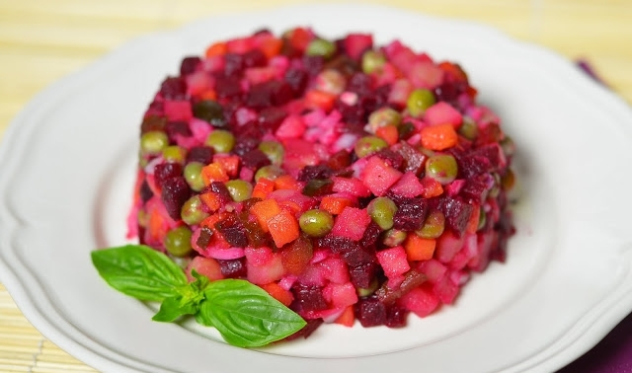
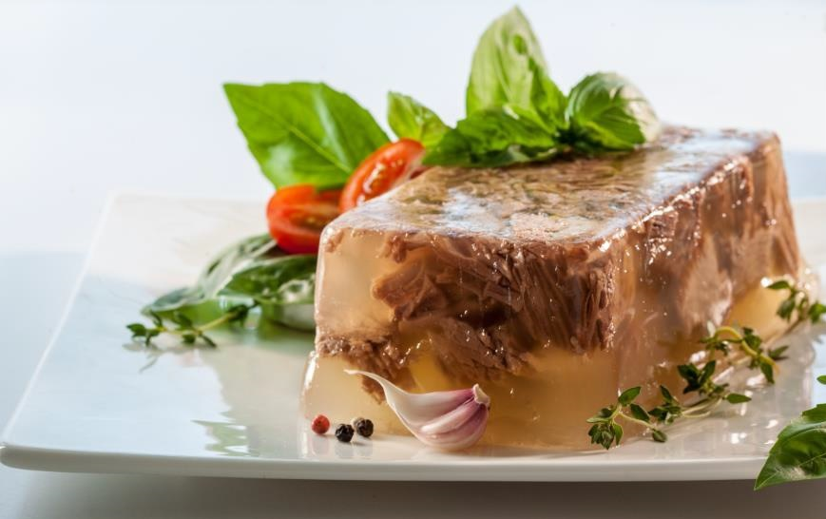
PŘEDKRMY
„Vinegret“
„Studeň“/“Cholodec“

Slide 6
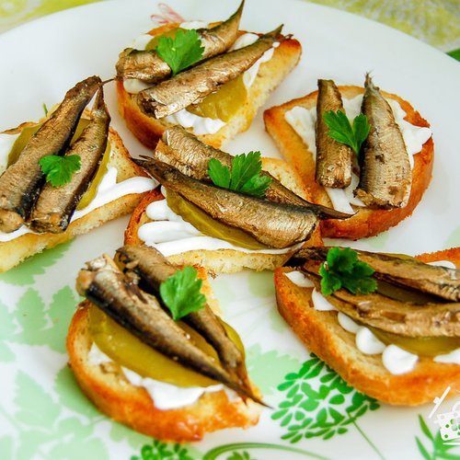
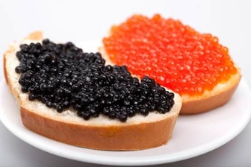
PŘEDKRMY
Chlebíčky se šproty
Chlebíčky s kaviárem

Slide 7
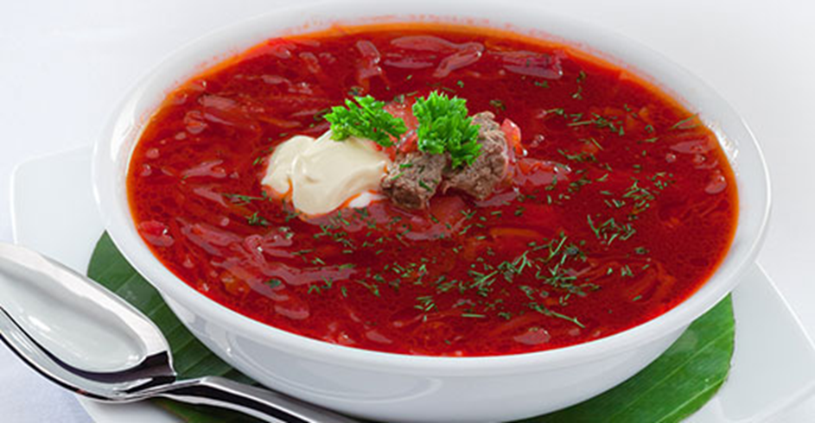
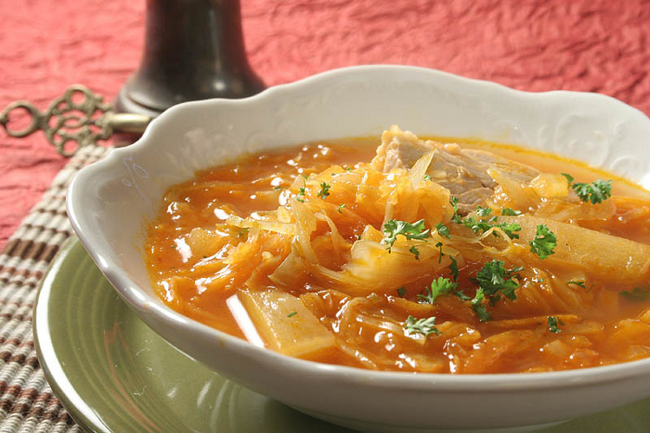
POLÉVKY
Boršč
Šči

Slide 8
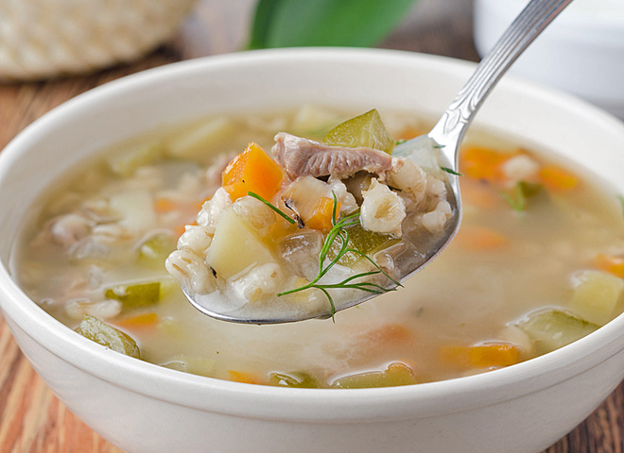
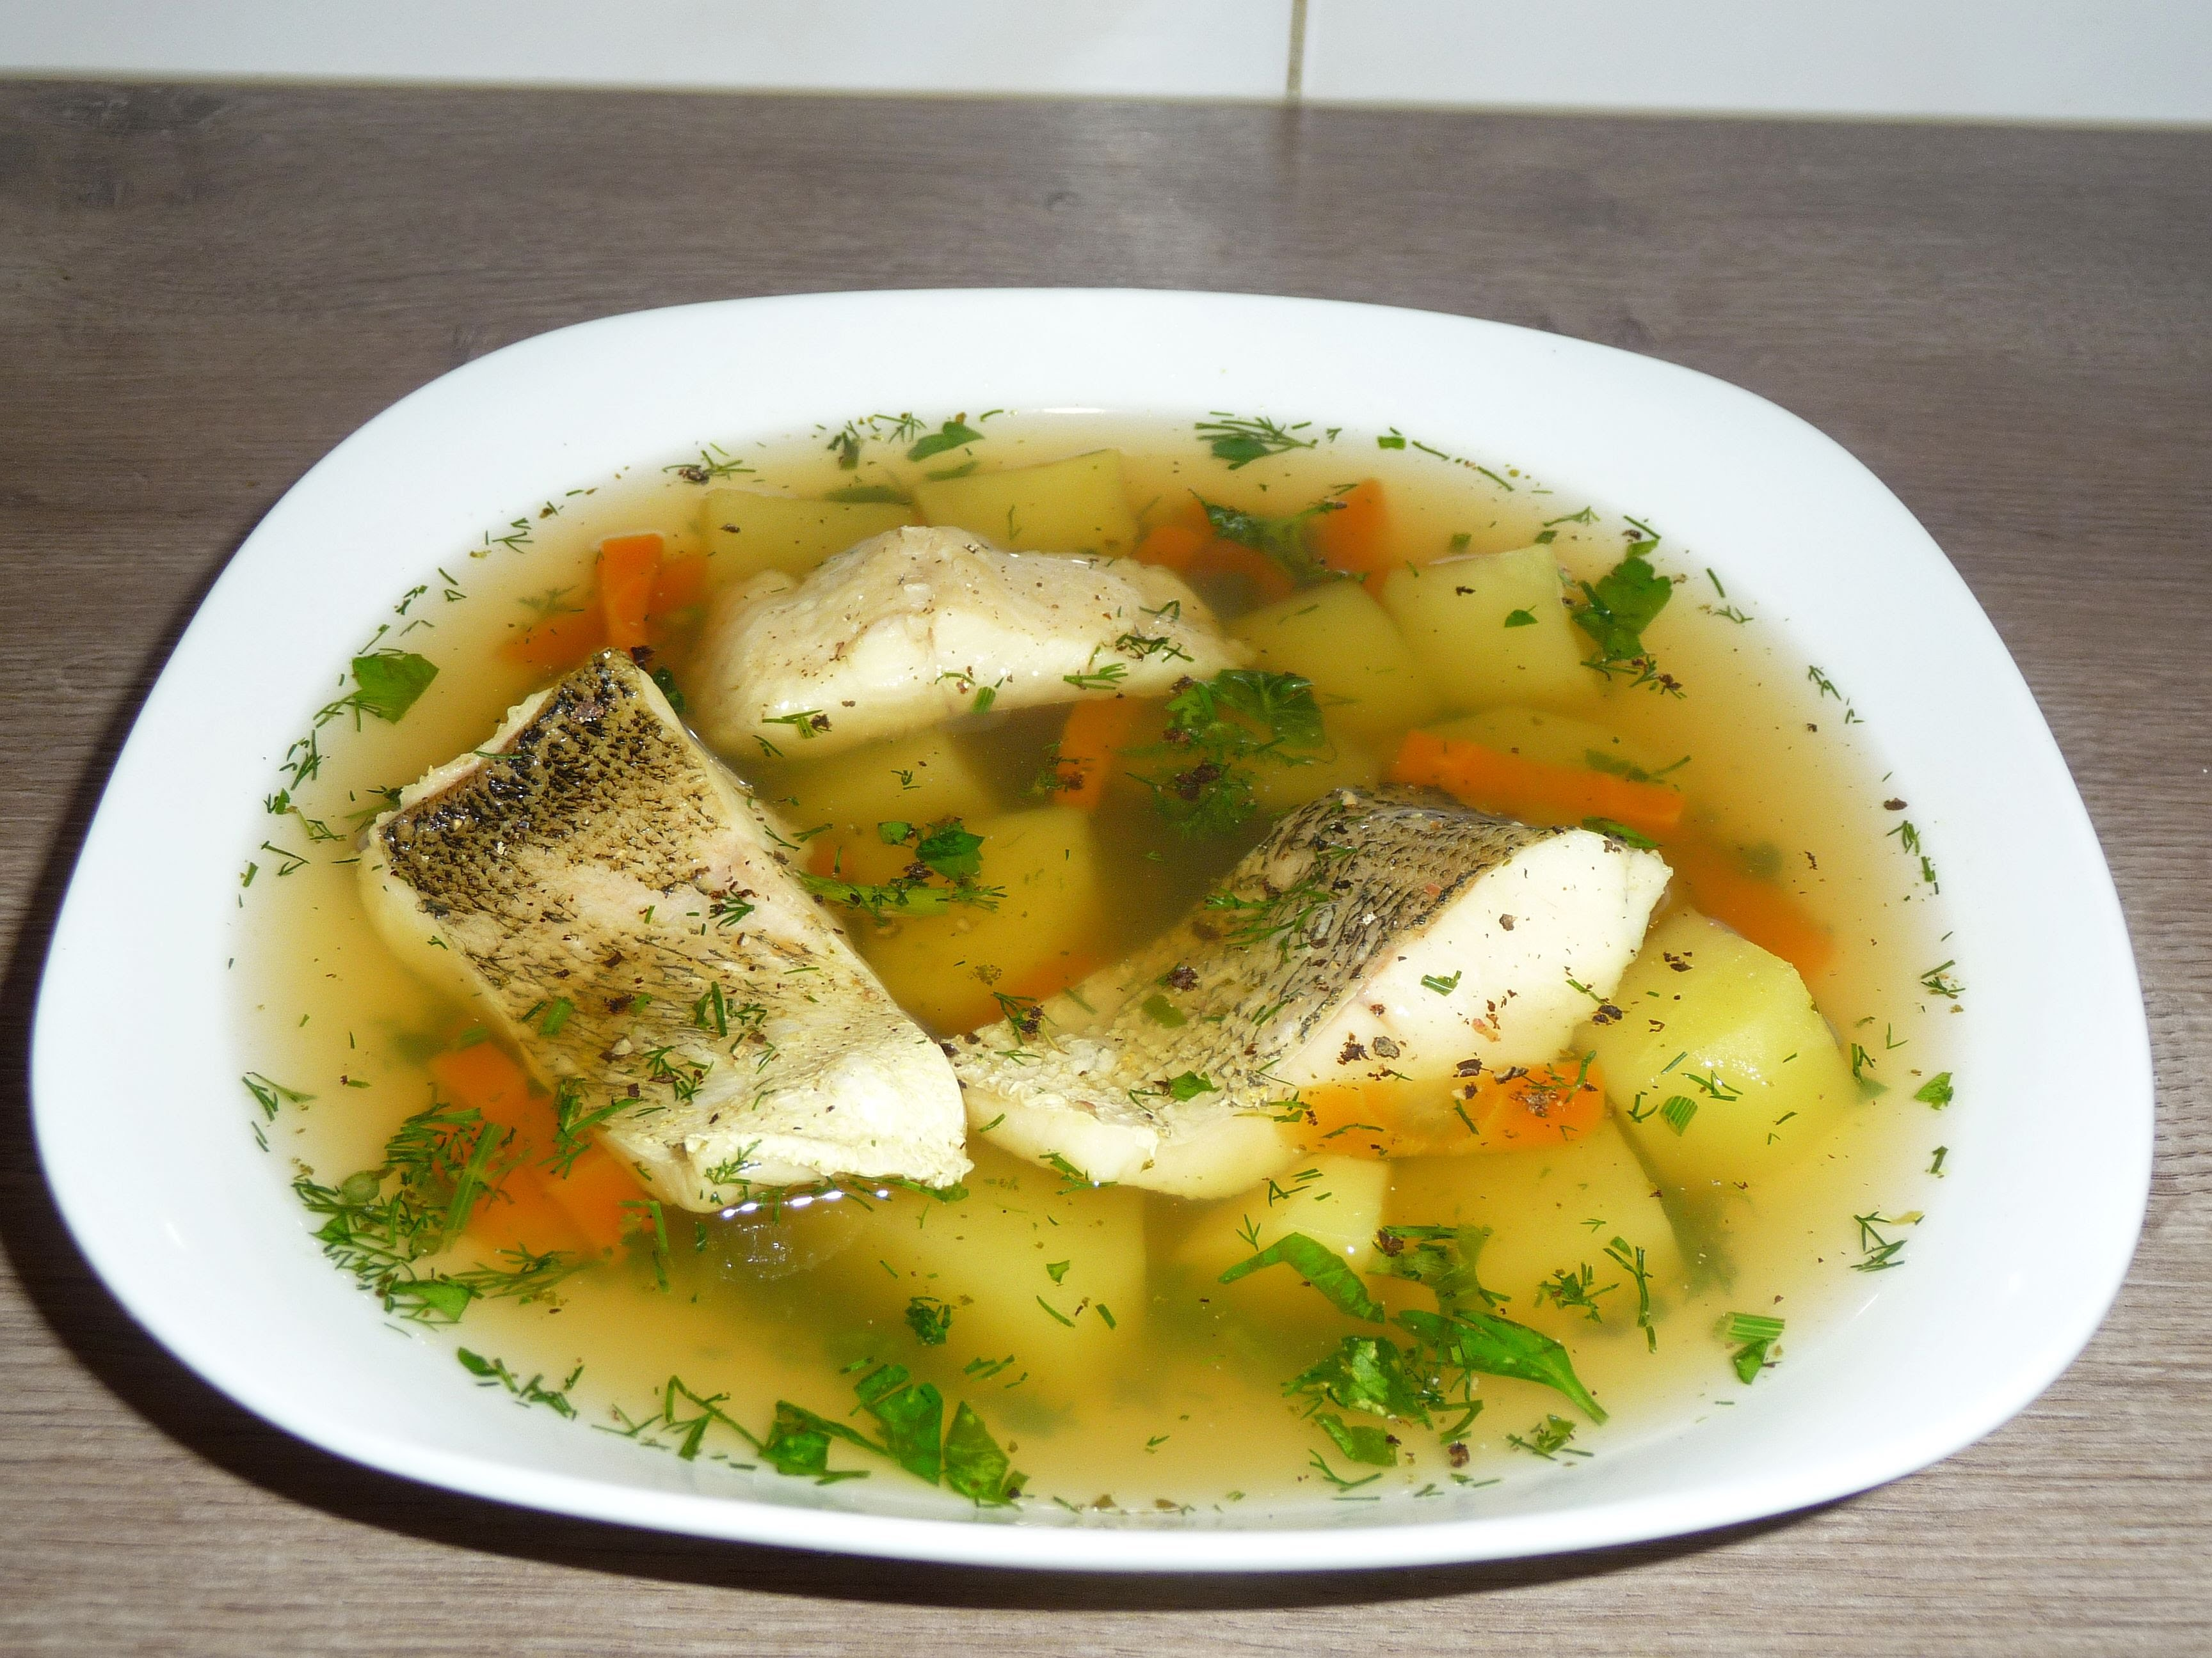
POLÉVKY
Rassolnik
Ucha

Slide 9
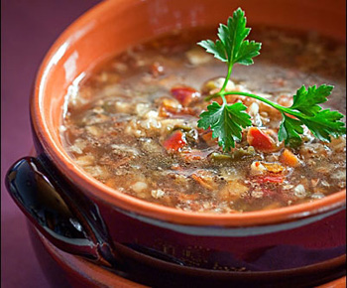
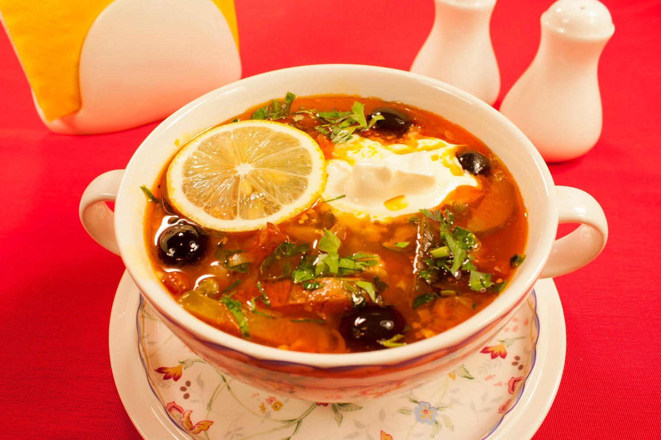
POLÉVKY
Pohanková polévka
Soljanka

Slide 10
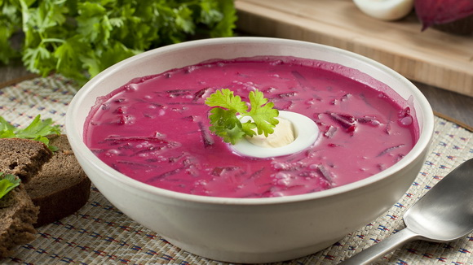
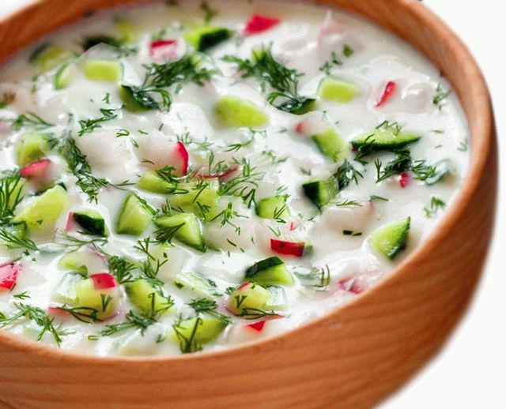
STUDENÉ POLÉVKY
Svekolnik
Okroška

Slide 11
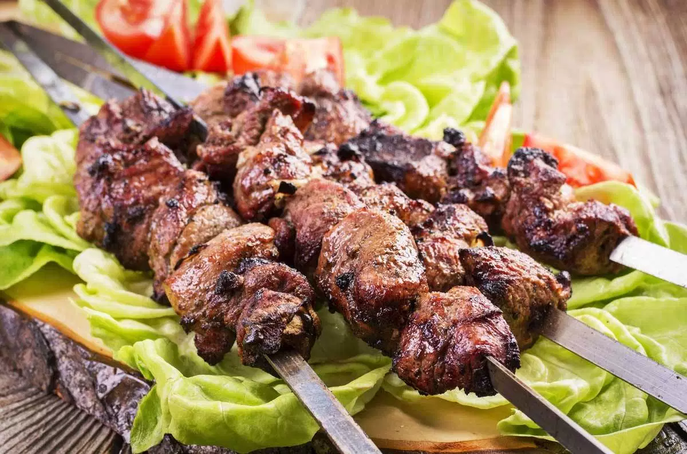
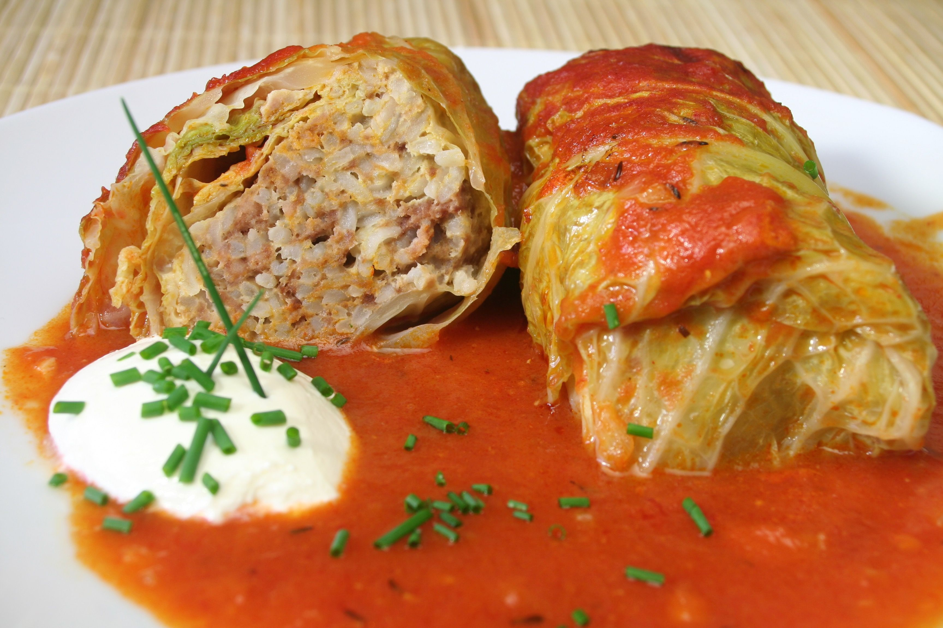
HLAVNÍ JÍDLA
Šašlik
Golubci

Slide 12
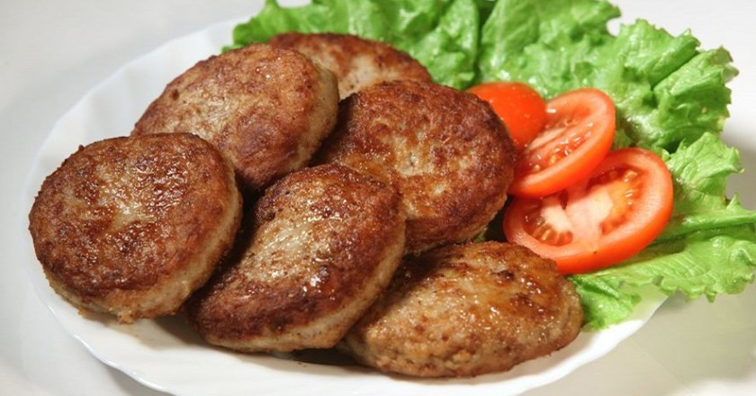
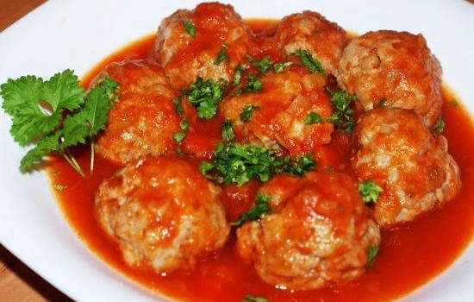
HLAVNÍ JÍDLA
Kotlety
Tefteli

Slide 13
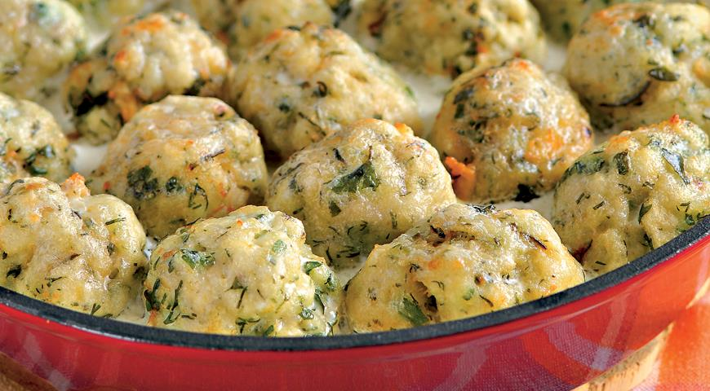
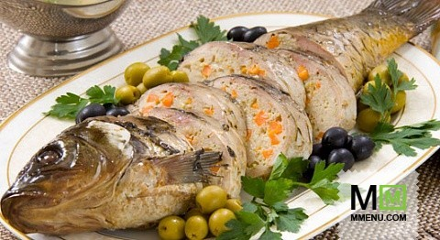
HLAVNÍ JÍDLA
Rybí tefteli
Nadívaná ryba

Slide 14
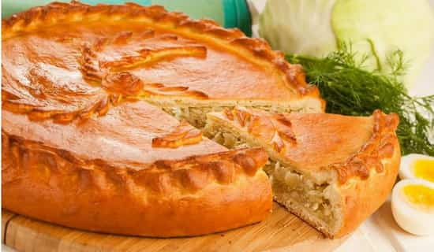
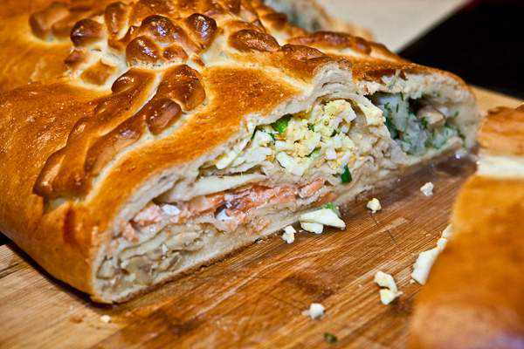
Jídla z těsta
Piroh se zelím
Kulebjaka

Slide 15
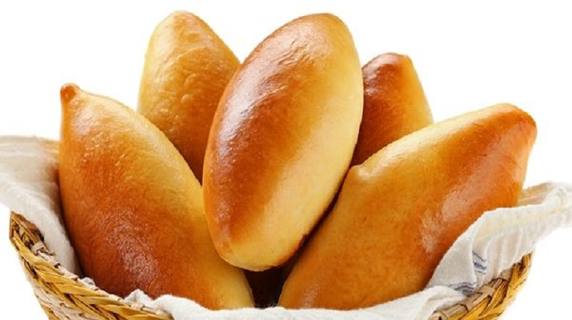
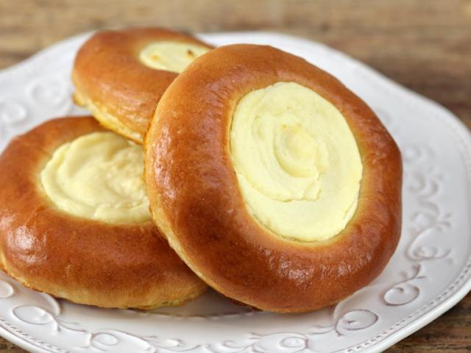
Jídla z těsta
Pirožky
Vatrušky

Slide 16
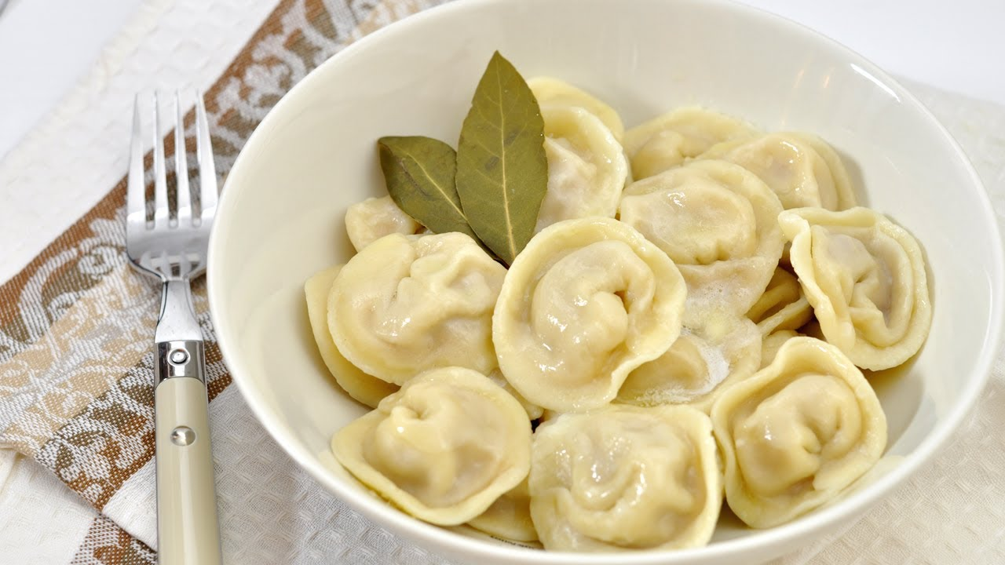
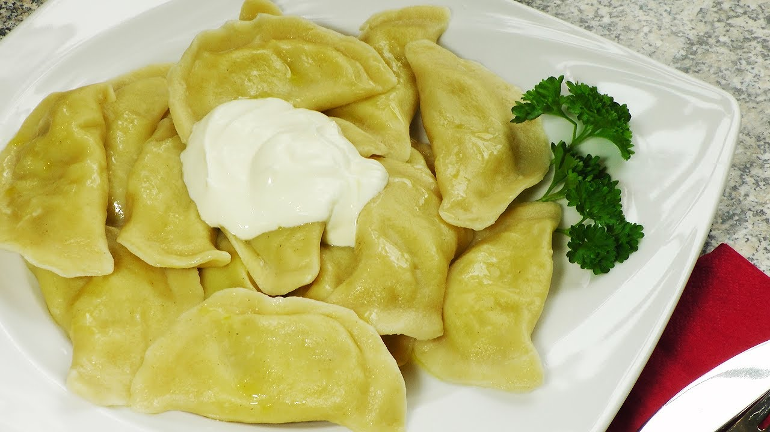
Jídla z těsta
Pelmeně
Vareniki

Slide 17
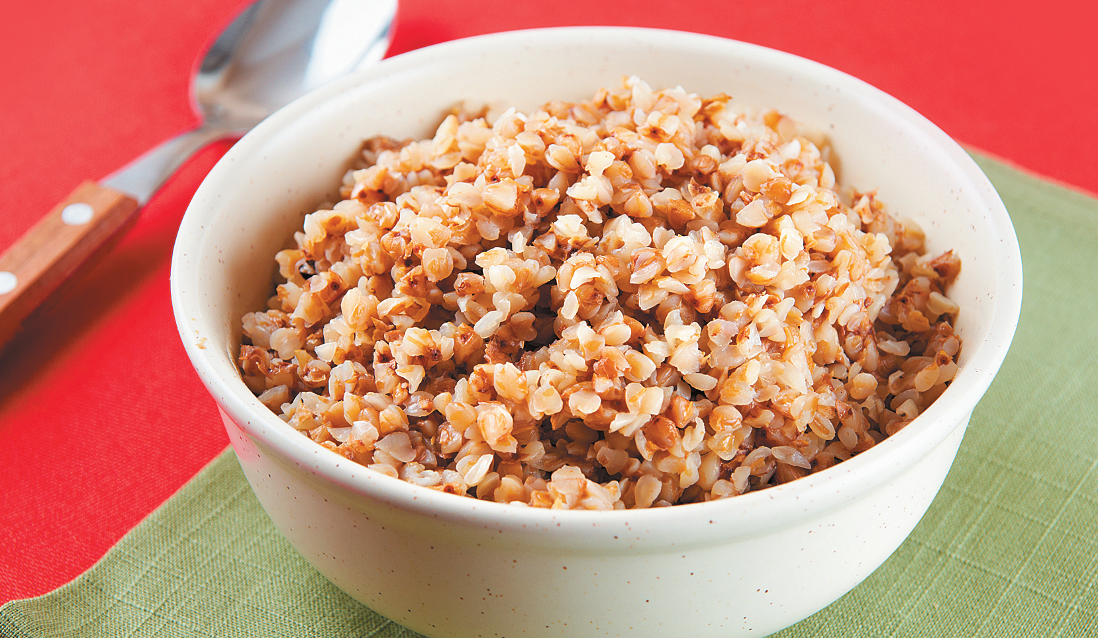
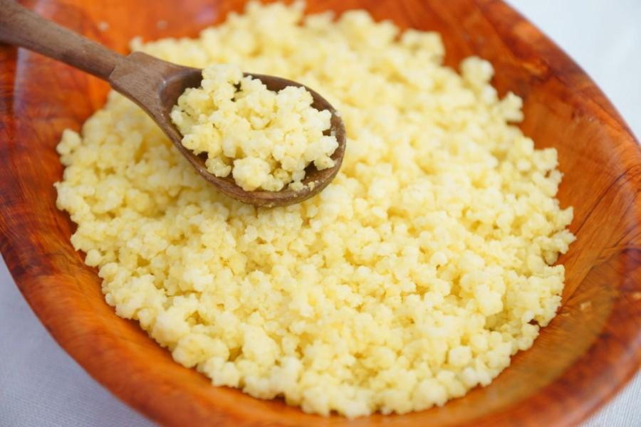
PŘÍLOHY
Pohanka
Jáhly

Slide 18
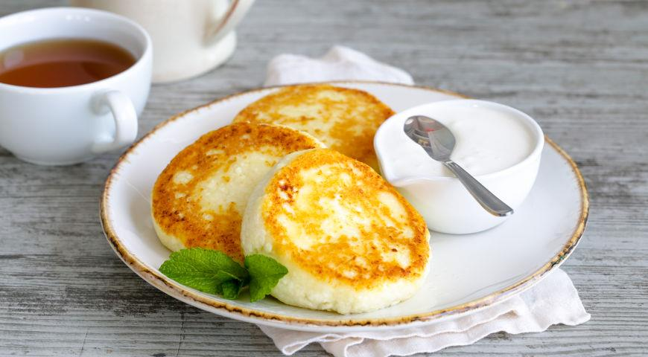
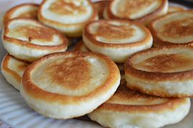
Sladká jídla
Syrniki
Blinčiki

Slide 19
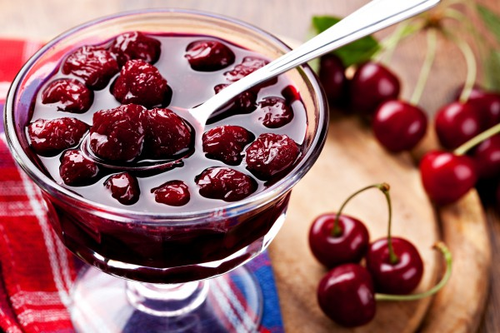
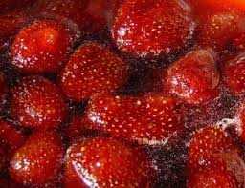
Varenje

Slide 20
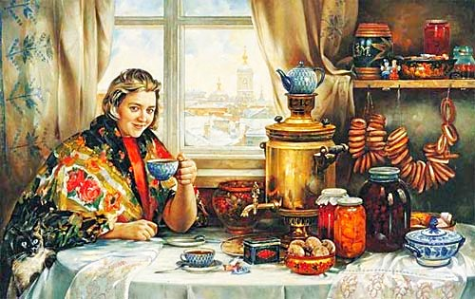
„ČAJEPITIJE“

Slide 21
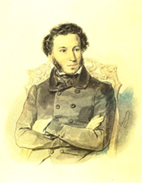
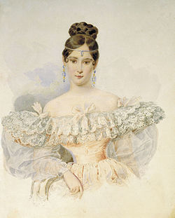
Oslovení jménem a otčestvem
– Dobryj děň, Natalija Nikolajevna!
– Dobryj děň, Alexandr Sergejevič!

Slide 22
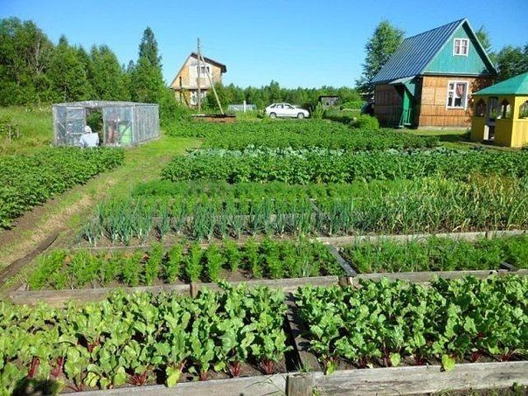
DAČA

